Slide 1
前 言
创造科学讲座系列
讲 员：梁求真
Notes:
大家好，欢迎大家来到创造科学的讲座，今天首先要谈的是一个很重要的问题，怎么样能够确定有上帝存在呢？

Slide 2
人的一生中最重要的三个问题
1.
我从哪里来?
2.
我为何在这里？
3.
我死后去哪里？
Notes:
无论你是否基督徒，都会面对这几个问题。
我从哪里来？我为什么在这里？人死后将要到哪里去？
我们小时候常会问父母，世界，地球和人类从哪里来？
我们长大后面对人生，会问我为什么在这里？
当我们意识到人会死，会离开这个世界，就会问人死了之后会到哪里去？

Slide 3
我从哪里来？
无神论
进化论
圣经
来自神：
智慧、设计
能力
爱
无从起源：
漫长的时间中
原子盲目地偶
然相互作用
Notes:
我从哪里来？对于这个问题，有两种非常不同的答案，一个来源于圣经，一个来源于无神论和进化论。
我从哪里来的？圣经说，我们来源于神，圣经说神用智慧设计人类，并用他的能力创造人类，他的动机是爱。
但在课本和媒体上，他们以进化论为基础，他们的回答就很不一样，说在漫长的时间中，某些原子盲目偶然互相的作用就产生了人类。

Slide 4
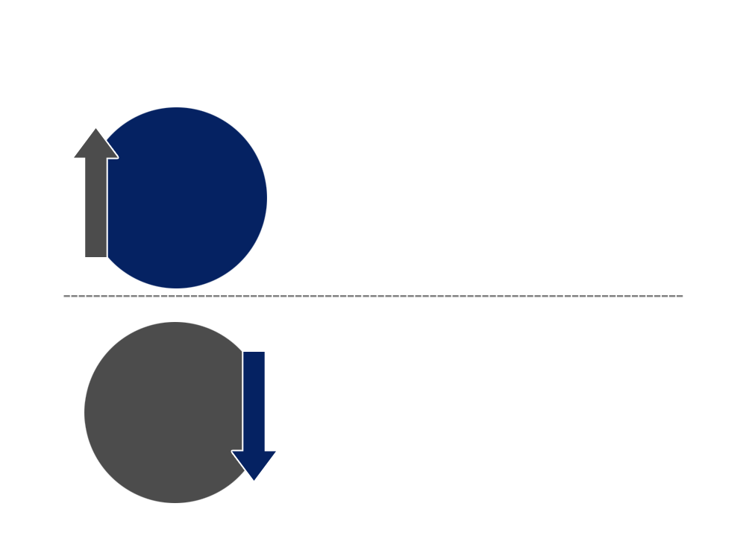
我为什么在这里？
为了神：
爱神
爱人
圣经
没有原因：
为了长存（但是做不到）
为了繁衍后代（也许不会，即使做到也没有用，后代也不会长存）
为了死亡……
无神论
进化论
Notes:
第二个问题，我为什么在这里？
圣经说，就是为了神，有人问耶稣说在整本旧约圣经中，那么多命令，哪条是最关键的，耶稣说有两条是最关键的，一条是你要爱神，一条是你要爱人。神主要的命令是让我们爱。
如果你问无神论者，他很可能会说没有原因。若一个目的是为了尽可能可以长存，但是人会死，这也做不到；若另外一个目的是要繁殖后代，也许你会，也许不会，即使能繁殖后代，他们也不能长存，而且最后的结果是要死亡，让位给别人……

Slide 5
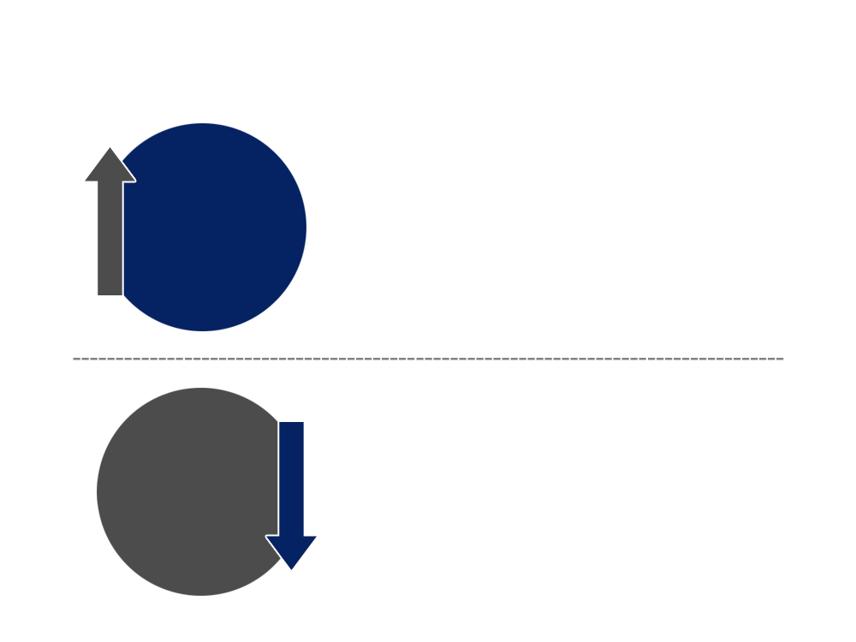
我死后去哪里？
回到神那里, 面对审判…
圣经
无神论
进化论
毁灭
Notes:
第三个问题，死后往哪里去？
圣经说死后要回到神那里，面对神的审判。
无神论说没有灵魂，人死后就消失了（人死如灯灭）。

Slide 6
人的一生中最重要的三个问题
最重要的 三个问题 | 圣经 | 无神论/ 进化论
1.我们来自哪 里？ | 来自神。 | 来自不存在。
2.我们为什么 在这里？ | 为了神。 | 没有原因。
3.我们死后去 哪里？ | 去神那里。 | 往灭亡去。
Notes:
这个表汇总了三个最重要问题的答案：
我从哪里来？圣经说来源于神。
我为什么在这里？圣经说为了神。
死后往哪里去？圣经说往神那里去。
三个都与神有关。围绕着神，人生的意义在神那里。
而进化论是另外一套答案。
我从哪里来？进化论说来源于不存在。
我为什么在这里？没有一个原因。
死后往哪里去？往灭亡去。
这是一个比较令人绝望的观点，面对这种世界观让人觉得人生没有什么意义。虽然圣经告诉我们将来人都要受神的审判，而且这的确是可怕的。但圣经又已经告诉我们一个救赎的方法和人生意义。

Slide 7
真理属于哪方？
如何确知有一位神？
如何确知《圣经》是真实的？
Notes:
这两个观点最重要的问题是，我们如何确定有神存在，而且怎么样确定圣经所说的那位神就是创造主？

Slide 8
证实圣经是真理的三个步骤
1
2
3
自然界证实了一位超自然的、非物质的、全能的创造者在。
历史学与考古学证明圣经的记载是准确的，同时使我们可以大致计算出圣经书写的年代。
圣经中记载的很多预言在过了很久以后都应验了，这证明圣经是上帝的启示。
Notes:
证实圣经是真理的三个步骤
自然界表明有一位超自然的、非物质的、全能的创造者。
当人看了第一步，说确实有一位创造者后，但是怎么样才能知道创造者就是圣经的那位呢？
第二步
历史学与考古学证明圣经的记载是准确的，同时使我们可以大致计算出圣经书写的年代。
圣经主要是一本历史书，可以通过其他的历史和一些考古的材料来确认圣经是真实的历史。
第三个步骤，就是怎么样确认圣经不但是真实的历史，而且又是通过上帝的启示而写的呢？
就是圣经中记载了很多预言，隔了很长时间之后，都应验了，让我们可以明白这不能靠那些作者的小聪明可以写出来这本书。肯定是通过上帝的启示才能写出来的。这是很多基督徒总结出来的护教的3个步骤。
我们这里主要谈第一个步骤。

Slide 9
大自然的证明
诗篇19：1诸天述说神的荣耀；穹苍传扬他的手段。
罗马书 1：20自从造天地以来，神的永能和神性是明明可知的，虽是眼不能见，但藉著所造之物，就可以晓得，叫人无可推诿。
Notes:
圣经有2个主要的经文谈这个确认神存在的方法：
诗篇19篇，第一节，诸天述说神的荣耀；穹苍传扬他的手段。
罗马书 1章20节，自从造天地以来，神的永能和神性是明明可知的，虽是眼不能见，但借着所造之物，就可以晓得，叫人无可推诿。

Slide 10
如何确知有一位神？
自从造天地以来，神的永能和神性是明明可知的，虽是眼不能见，但借着所造之物，就可以晓得。叫人无可推诿。 --圣经, 罗马书1:20
永能
超自然的能力
神的
属性
非物质的本性
超乎物质、能量、空间、时间宇宙之外
不受自然规律的约束
神性
……不过‘是眼不能见’，怎么确认他的存在？
Notes:
为什么相信有上帝存在呢？即使信徒，可能心中有怀疑，我们来详细地解释这句经文。“自从造天地以来”——从神创造物质宇宙开始，神的两个特点“永能”和“神性”是明明可知的。
第一个属性是“永能”——永恒的能力，用现代话就是超自然的能力。
第二个属性是“神性”，表示他是非物质的，超乎物质、能量、空间、时间的宇宙之外，也是在自然规律的约束之外，神性是超乎于以物质为本的所有被造物之上。
圣经说自从上帝创造这个物质的宇宙开始，他的这两个属性，是明明可知的，但是肉眼不能看到他。为什么是肉眼不能见？因为上帝的神性，他不是物质，肉眼所见的是物质。

Slide 11
如何确知有一位神？
我见过
梁求真
判断
梁求真
的确存在
Notes:
有没有人曾经挑战过你：你把神给我看一下，我就相信？
你知道怎么样回答吗？你可以这样回答，如果我能给你看的神，千万不要信，因为我能给你看的只是物质，难道我们要拜物质，例如拜一块木头？任何我能够给你看的不可能是你的创造者。可信的真神必须是肉眼看不见的，若是这样，怎么能确认他的存在？
你们中多少相信我是存在的？你们为什么相信我存在？——因为听见，看见，甚至握过手，可以用感官确认我是存在的。

Slide 12
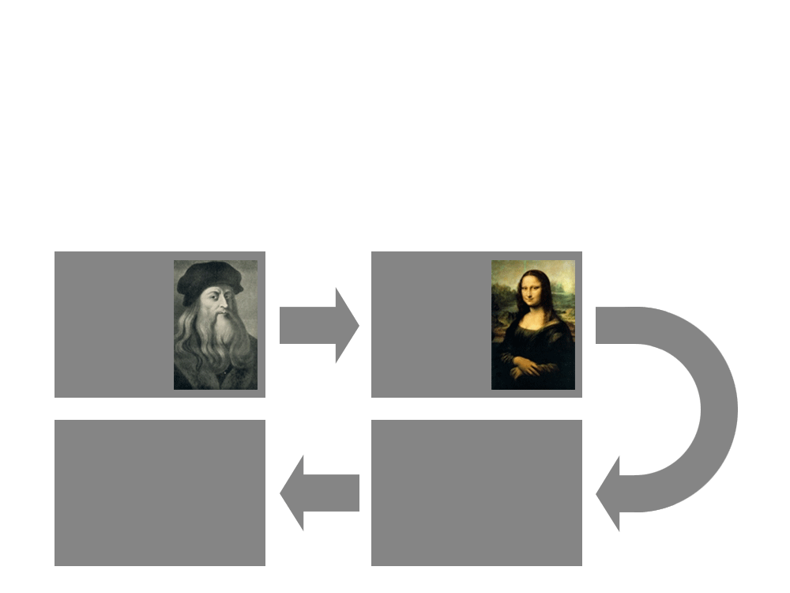
如何确知有一位神？
我没见过达·芬奇
我看过
蒙娜丽莎
判断
《蒙娜丽莎》是有画家用智慧创作的
《蒙娜丽莎》不可能是火山喷发产生的—自然材料组成不自然的特殊结构。
判断
Notes:
另外一个人，达芬奇这位画蒙娜丽莎的画家，你们相信达芬奇存在吗？为什么相信他存在呢？见过他吗，听过他的声音吗？摸过他的手吗？——都没有。
为什么相信他存在？因为有记载的历史，有他留下的伟大作品《蒙娜丽莎》，可以在巴黎的卢浮宫博物馆看到。
这个蒙娜丽莎的作品，不是超自然的物体，只是一块布，上面有些彩色的油。布和油都是自然的材料，但是组成一个不自然的排列和结构，这些排列和结构是不可能通过自然的方法形成的（如风吹、水流都不行），所以当我们看到这幅画，我们马上知道这是一个画家用智慧画出来的，不可能是自然形成的，我不用看到那位画家，我就看他的作品就知道他的存在。画作肯定背后有一位画家，要不然不可能存在。看作品，就可以推断出有一位画家。

Slide 13
如何确知有一位神？
哪个更复杂？
1. 一只手表
2. 一台电脑
3. 你的身体
Notes:
下面哪一个更加复杂，手表？电脑？身体？
身体最复杂。

Slide 14
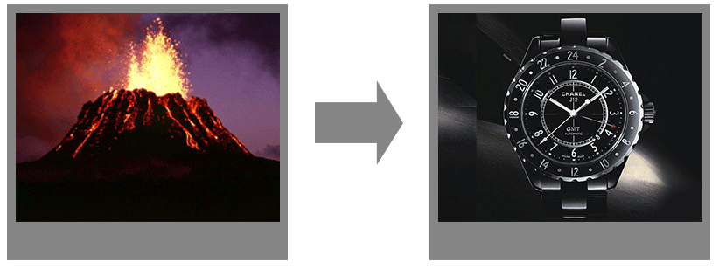
如何确知有一位神？
手表从哪里来？
千百万年以前，在一座火山的边上……
火 山
手 表
Notes:
手表是从哪里来？工厂，你们都认为手表是工厂生产出来的吗？不，不，下面我来告诉你们一个手表进化的故事。
千百万年前，一个火山爆发，有高热的熔岩流出来，火山下方有些石头中有些铁，高热将铁熔化了，流出来到下面累积在一个小洞里。然后火山安静下来，铁凝固成金属的铁块。
过了100万年没有发生什么事情，然后火山又爆发，有高热的熔岩流出来，那块铁又熔了，火山又喷出一些碳，部分的碳，落到液体的铁中，碳与铁混合变成了钢。然后火山安静下来，钢凝固成金属的钢块。
过了100万年没有发生什么事情，然后火山又爆发，伴随着一些地震，那块钢不断震动震动，就碎了，变成很多钢碎块，都堆积在小洞里面，又有火山爆发和震动，碎块不断地摩擦，很多时间很多震动，变出一些原始的弹簧，经过多少亿年，形成一些手表的机械功能，开始功能很差，每天走慢了23个小时，再经过无数次的小小的改善，手表走得越来越准，最后到每天只差一秒，最后又有一次火山爆发，在这个手表的上方有些沙子，因为高热这些沙子熔了，变成玻璃，就流下来，盖住了手表，就变成了现代的手表。
这就是科学对现代手表来历的解释，有没有人相信？如果你不能相信这个故事的可能性，那你不能相信进化论，因为进化论比这个自发形成手表的故事更加不可能。

Slide 15
如何确知有一位神？
一块手表表明必定有一个造表的人
自然的材料组成不自然的特殊结构。
一台电脑表明必定有一个制造电脑的人
自然的材料组成不自然的特殊结构。
一个细菌、一条鱼、
一只恐龙、一个人...
Notes:
我们都知道一块手表表明有造手表的人存在，手表是自然的材料，不过它组成一个不自然的结构。
一台电脑也是同一个道理，里面复杂的结构表明有设计者和制造者。
一个更加复杂的细胞呢，一条鱼呢，一只恐龙呢？一个人呢？
它们能不能通过偶然产生的呢？

Slide 16
如何确知有一位神？
我没见过达·芬奇
我看过
蒙娜丽莎
判断
我见过
梁求真
判断
梁求真
的确存在
《蒙娜丽莎》是有画家用智慧创作的
《蒙娜丽莎》不可能是火山喷发产生的—自然材料组成不自然的特殊结构。
判断
Notes:
还记得这个逻辑吗？
你见过我，所以相信我的存在。
但我们都没有见过达芬奇，不过我们知道他的作品，我们都会同意在这幅作品的背后有一位画家，这个作品是以自然材料组成的，不过形成不自然的结构，就像手表，不是自然规律能够形成的。

Slide 17
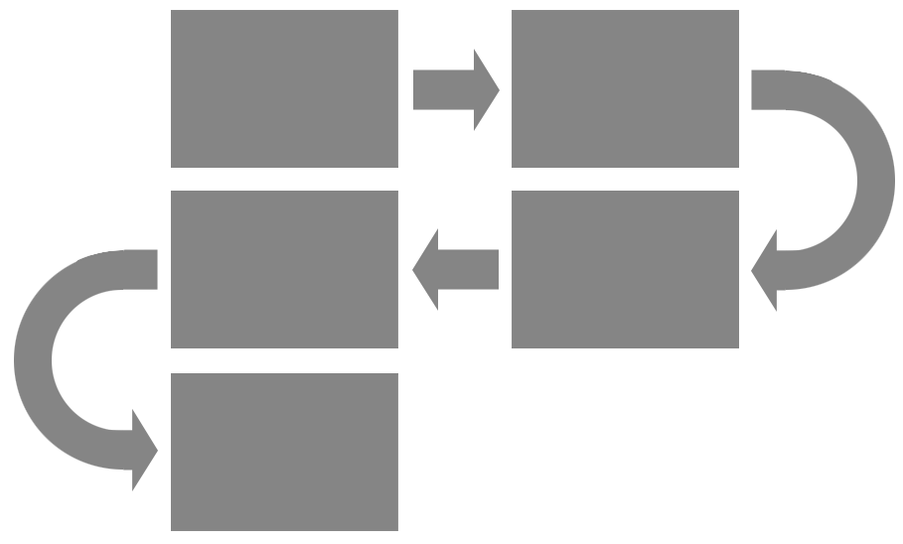
如何确知有一位神？
我没见过神
我见过生命体
必须有一位创造者设计与创造
生命体不可能偶然产生——自然材料组成不自然的特殊结构。
判
断
神的确存在
Notes:
我相信上帝存在的逻辑是与上面所说的一模一样。我没有见过神，不过我确实见过生命体，生命体的特点与手表和画是一样，虽然其中的材料是自然的，是化学分子构成的，但是它们形成一个不自然特殊的结构，不能通过自然规律的运行而产生，绝对不能自然产生。生命能够繁殖出生命，但是在生命存在之前，这些生命是从哪里来的？
——必须有一位创造者设计和创造这些生命，所以我说上帝存在，因为我看到上帝的作品——而且没有其他任何一个理论可以合理解释这些生命体。

Slide 18
如何确知有一位神？
自从造天地以来，神的永能和神性是明明可知的，虽是眼不能见，但 藉着所造之物，就可以晓得，叫人无可推诿。
--圣经· 罗马书1:20
Notes:
我们来读 罗马书1章20节
自从造天地以来，神的永能和神性是明明可知的，虽是眼不能见，但 借着所造之物，就可以晓得，叫人无可推诿。
——今天我相信上帝存在是因为这个原因。这是圣经给我们看到的逻辑，也是很好很合理的逻辑。
接下来我们看科学的证据。

